Slide 1

大模型-AI集群 (存)
大模型训练の
存储优化
ZOMI

Slide 2
大模型业务全流程
数据 & 模型算法
模型训练 & 微调
模型验证 & 推理部署
2. 数据处理
4. 模型训练
6. 模型微调
7. 模型验证
开源
数据
数据
预处理
向量
数据库
混合精度
梯度检查
梯度累积
…
全参微调
下游
任务
测评
标准
bench
mark
3. 模型算法
5. 分布式并行
低参微调
8. 推理与智能体
LLM模型
架构
多模态
一切皆Tokens
训练集群稳定性
指令微调
量化
压缩
推理
加速
9. Agent
智能体
1. AI 集群建设
计算、存储、网络
AI 集群机房建设
AI 集群上线与运维
集群算力准备

Slide 3
关于本内容
内容背景
AI 集群 + 大模型
具体内容
数据存储现状和场景：存储软件类型、存储硬件类型的发展
大模型对存储的挑战：存储性能指标、存储遇到大模型挑战与新机会点
大模型训练CKPT优化：大模型训练过程、CKPT过程分解、CKPT优化
大模型时代对存储的思考：什么样的存储架构才是AI大模型时代的选择？

Slide 4
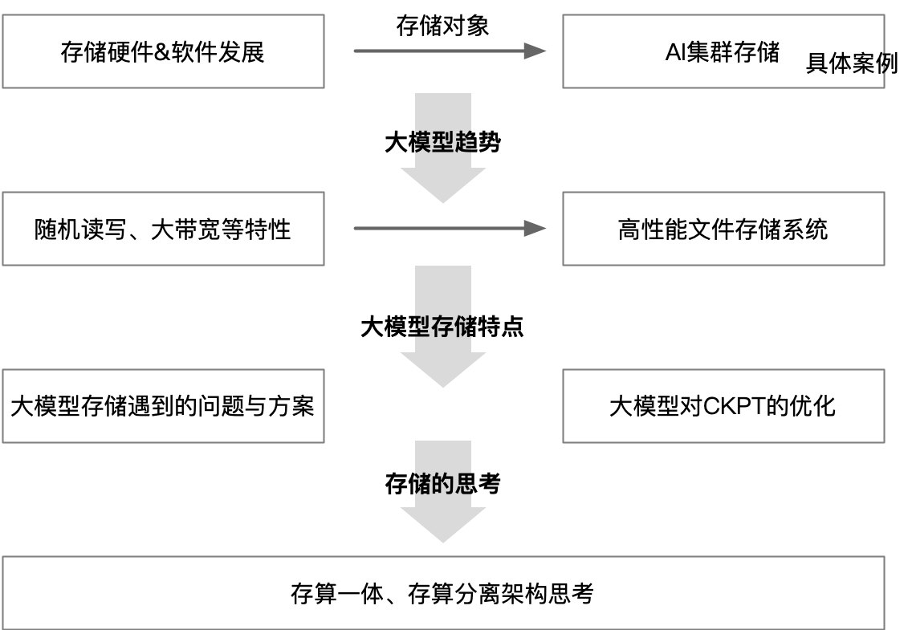
关于本内容

Slide 5
大模型 & 存储技术架构
存储
技术
架构
大模型&应用
LLAMA等LLM
多模态大模型
AI Agent智能体
大模型训练
多级存储
CheckPoint
训练数据
存储对象
存储协议
文件存储
块存储
对象存储
其他
NFS
HDFS
NVMe
SCSI
Tensor
Vector
Table
连接方式
SAN
NAS
DAS
存储架构
集中式存储
分布式存储
硬件介质
磁带
光盘
机械硬盘
固态硬盘

Slide 6
HUAWEI LOGO 变化

Slide 7
Thought
对象存储（数据湖）能够很好存储公开数据集、训练数据、模型结果等数据，但是高吞吐能力给小文件读取带来的提升有限。面对海量小文件读取，有哪些解决思路呢？
训练场景下，几千台计算节点会同时读取一批小数据集，如何缩短数据集的加载时长？

Slide 8
1. 训练数据
存储优化

Slide 9
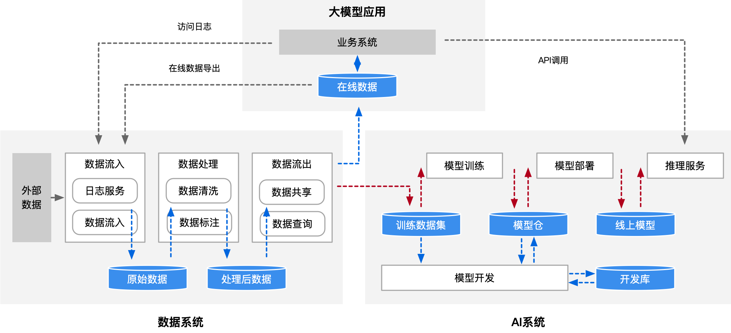
存储的数据流动
1）大模型训练过程语料数据持续更新，2）训练数据在不同数据预处理流程中频繁流动。有必要针对非结构化和半结构化数据提供专用存储系统，例如数据湖。

Slide 10
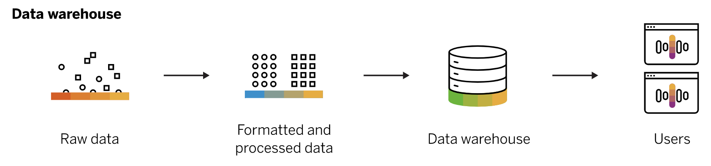
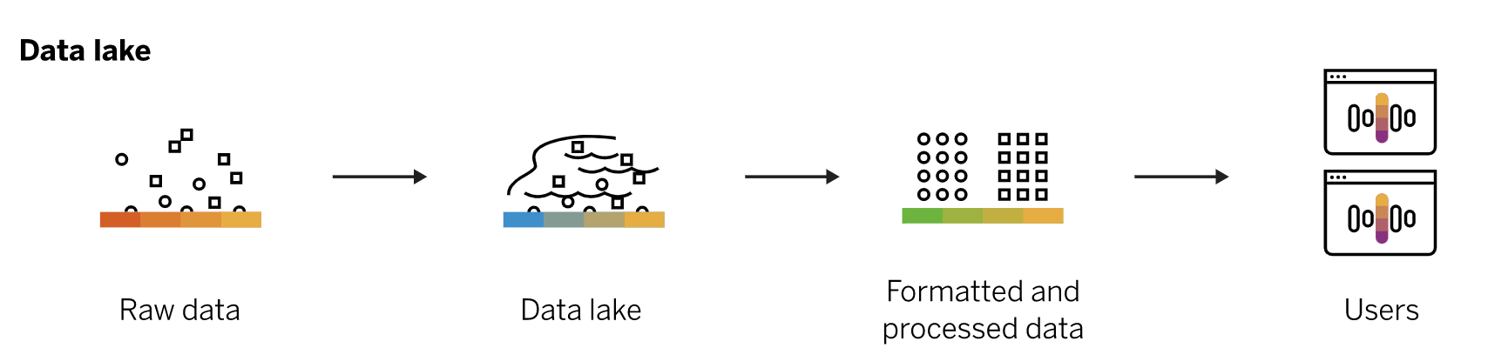
数据湖
集中式存储库，允许以任意规模存储结构化和非结构化数据。可以按原存储数据，运行不同类型的分析处理算法。

Slide 11
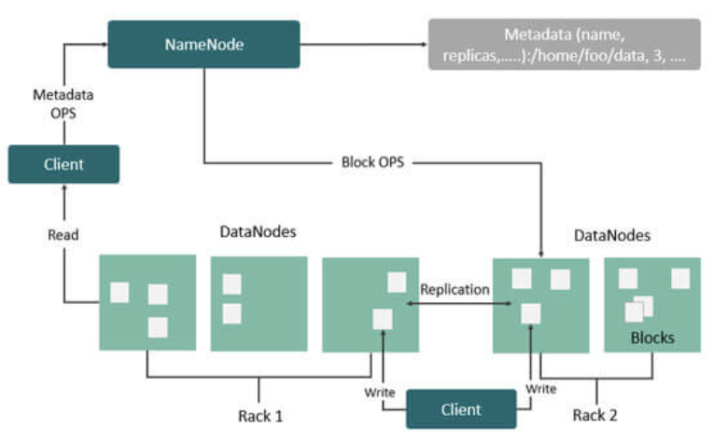
数据湖的存储类型：文件系统 vs 对象存储
扩展能力：HDFS 采用集中式数据，规模受限；对象存储采用分布式数据可水平扩展，单集群可支持万亿文件、EB 级规模。
文件存储（HDFS）
对象存储

Slide 12
数据湖的存储类型：文件系统 vs 对象存储
存储成本：HDFS 诞生于存算一体的时代；对象存储天然面向存算分离设计，结合 EC 编码、分级存储等丰富的能力，可以实现大规模数据长期保存的更优成本。
文件存储（HDFS）
对象存储

Slide 13
数据湖的存储类型：文件系统 vs 对象存储
 | 文件系统 | 对象存储
扩展性 | NameNode 单点，层级命名空间 限制单集群上限10亿文件，PB级别容量 | 无架构扩展瓶颈 单集群可支持万亿规模文件，EB级别容量
成本 | 3X 副本，存算一体架构，存储成本和计算成本同步增长 | EC 编码，1.5X 副本容灾 存算分离架构，存储成本个存储容量相关
可用性 | 可容忍2个副本损坏 | 取决于 EC 校验块数量，18+6 可容忍 6 个块故障
吞吐 | 集群规模相关 | 和集群规模强相关
生态 | 传统大数据领域接受度高 | 存算分离架构流行，AI 领域接受度高

Slide 14
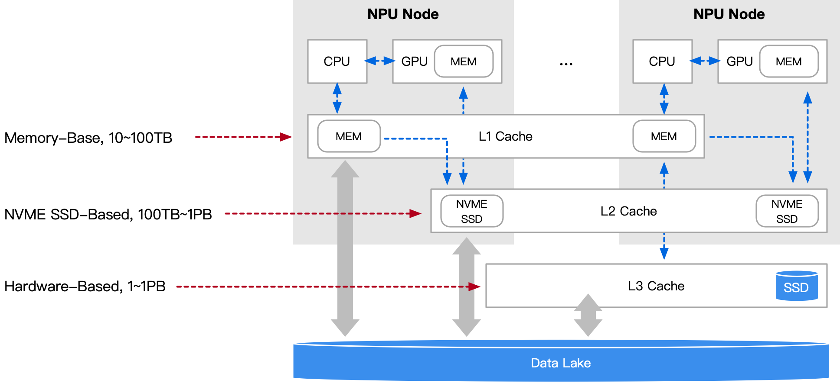
优化方案：统一对象存储到数据湖
将公开数据集、训练数据、模型结果统一存储到对象存储中（数据湖），实现不同形态的数据统一存储和高效流转。

Slide 15
2. 训练流程
存储优化

Slide 16
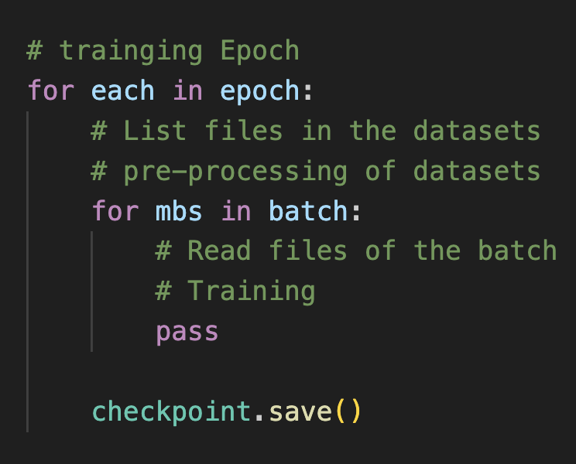
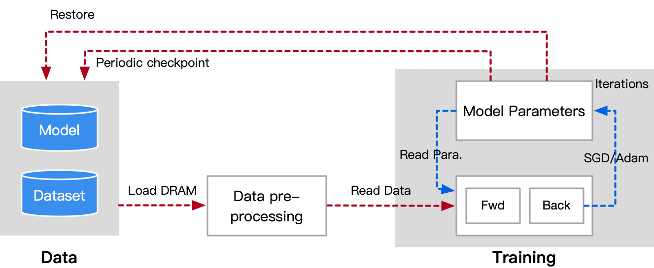
训练流程分析
每轮 epoch 需要对数据集进行 Shuffle，然后将数据划分为 N batch，每次读取 1 batch 进行一次训练迭代。周期性保存 Checkpoint 用于故障快速恢复。

Slide 17
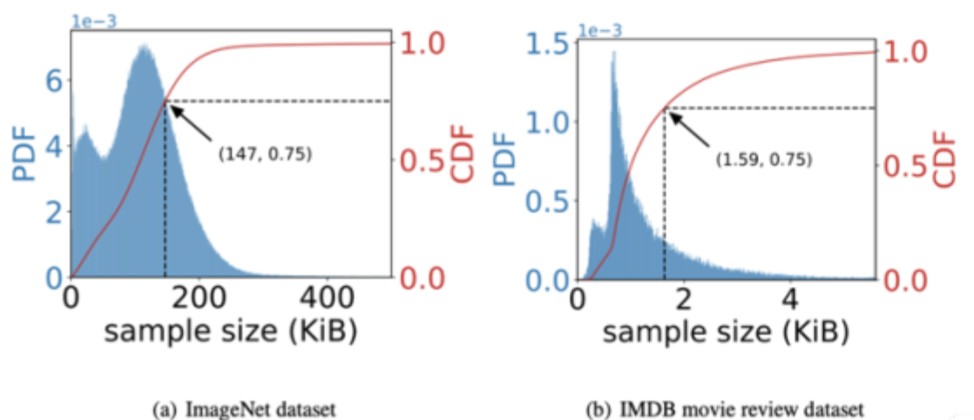
优化分析 I：数据清洗过程
Shuffle 和 Read 数据读取对存储的操作
Shuffle：元数据操作，主要是针对数据 List
Read：元数据操作 & 数据本身的操作
对于大量小文件，延时和吞吐是性能关键
小文件：文件越小，元数据操作耗时占比越大
指标：延时、吞吐是降低数据清洗过程关键

Slide 18
优化分析 II：小文件对象存储
元数据性能影响
对象存储采用 key-value 方式维护元数据，很好解决小文件规模扩展问题
操作 & 协议路径的影响
数据清洗 Shuffle 用到的 List 操作性能延时偏高
对象存储协议访问路径长，小文件频繁读取延时大
文件存储（HDFS）
对象存储

Slide 19
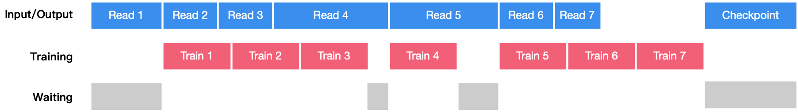
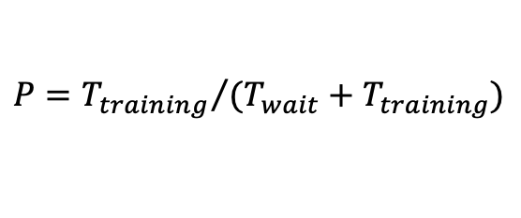
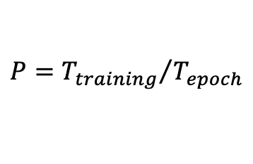
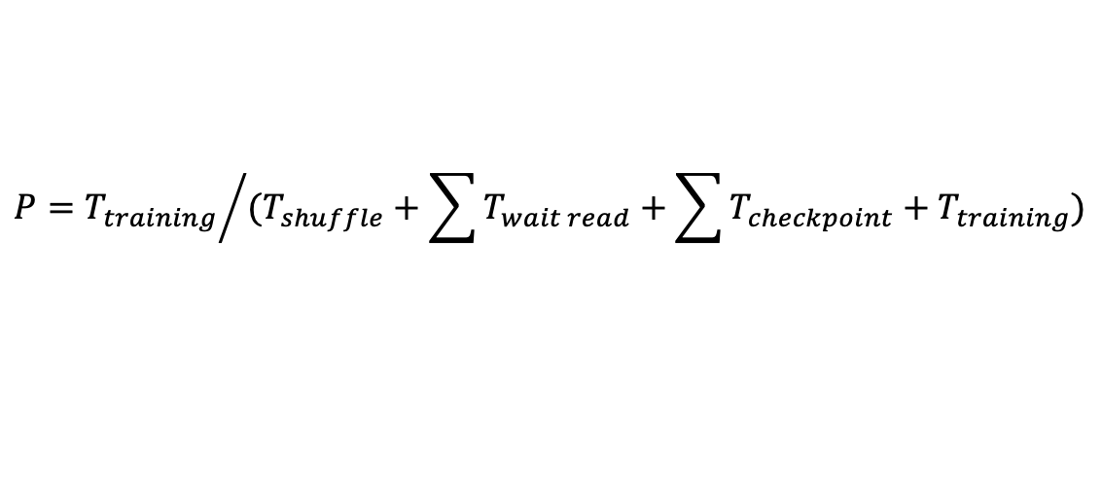
优化分析 III：存储数据加载
训练执行与 IO 时序关系：每轮 Epoch 耗时由数据 Shuffle 时间、计算执行时间、数据读取等待。
$$P={T_{training}}/{T_{epoch}}$$
$$P={T_{training}}/{(T_{wait}+T_{training})}$$
$$P={T_{training}}/{(T_{shuffle}+\sum{T_{wait read}+\sum{T_{checkpoint}}}+T_{training})}$$

Slide 20
优化方案：多层数据缓存
1
提供多层缓存加速，分层次提供远端、近端的数据读取性能。即按需将热数据缓存到 GPU 内存和 Local 本地盘中，利用数据本地性提供高性能访问。e.g.，训练先将 Checkpoint 写到性能相对容易保证的本地存储，再向远端对象存储服务器（数据湖）上传。

Slide 21
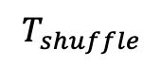
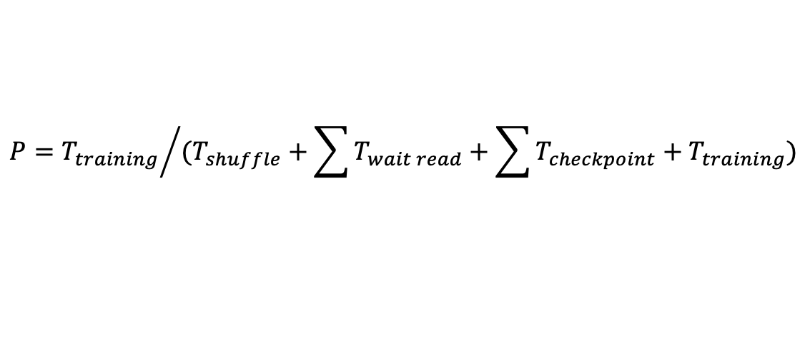
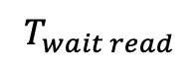
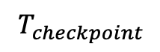
优化方案：训练数据加载
2
尽量提高训练效率 and/or 利用率，减少 NPU 空闲，主要优化集中在：
优化数据清洗过程，数据搬运和处理与计算重叠；
优化读取过程，让每 Epoch 读取数据耗时小于计算耗时，使得 I/O 时间被计算时间隐藏；
优化 Checkpoint 保存和加载过程，缩短 Checkpoint 耗时，减少训练中断时间；
$$P={T_{training}}/{(T_{shuffle}+\sum{T_{wait read}+\sum{T_{checkpoint}}}+T_{training})}$$
$$T_{shuffle}$$
将占比控制在 Epoch 总时长的较小比例
$$T_{checkpoint}$$
让每 Epoch 读数据小于计算耗时，读取被计算掩盖
$$T_{wait read}$$
缩短读取耗时，减少训练等待时间

Slide 22
优化方案：调度优化减少数据等待
3
将数据集作为抽象实体统一管理
让非竞争性算力资源流水线化，提升计算利用率
Task1 和 Task2 竞争同一计算资源
从存储对象（数据湖）读取数据
调度策略 1：Task1 和 Task2 作为整体调度
调度策略 2：Task1 和 Task2 流水线调度

Slide 23
4
同步的存储加速
与训练数据以小文件为主不同，大模型单个节点 checkpoint > 100GB。多个训练节点同时写，需要恢复时又同时读，对存储提出了很高的吞吐要求。
Checkpoint 保存和加载期间整个训练是中断的，因此提高吞吐，将 Checkpoint 耗时控制在尽量小的占比，对于减少训练等待、提高计算资源利用率非常重要。

Slide 24
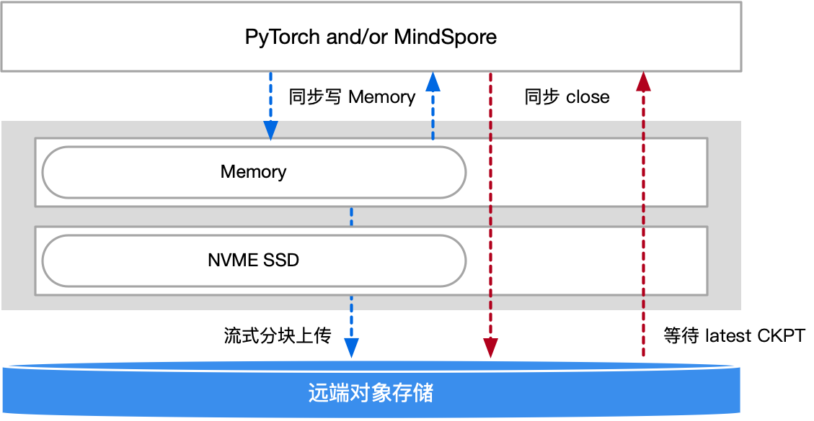
同步的存储加速
4
Checkpoint 直接写入 CPU 内存或 NVME SSD， 并采用流式 & 分块上传的方式，无需等 Checkpoint 全部写完就开始向数据湖上传。

Slide 25
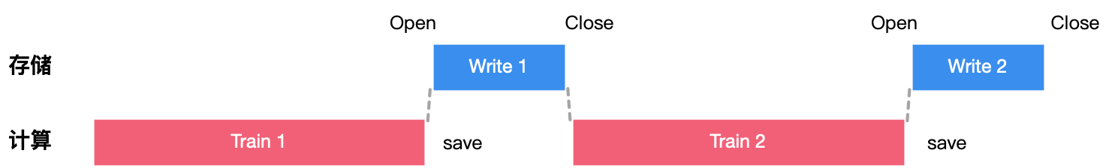
同步的存储加速
4
Checkpoint 直接写入 CPU 内存或 NVME SSD， 并采用流式 & 分块上传的方式，无需等 Checkpoint 全部写完就开始向数据湖上传。
缺点：需要保证 close 时数据已经完整写入对象存储，吞吐瓶颈仍然可能出现在上传带宽限制。

Slide 26
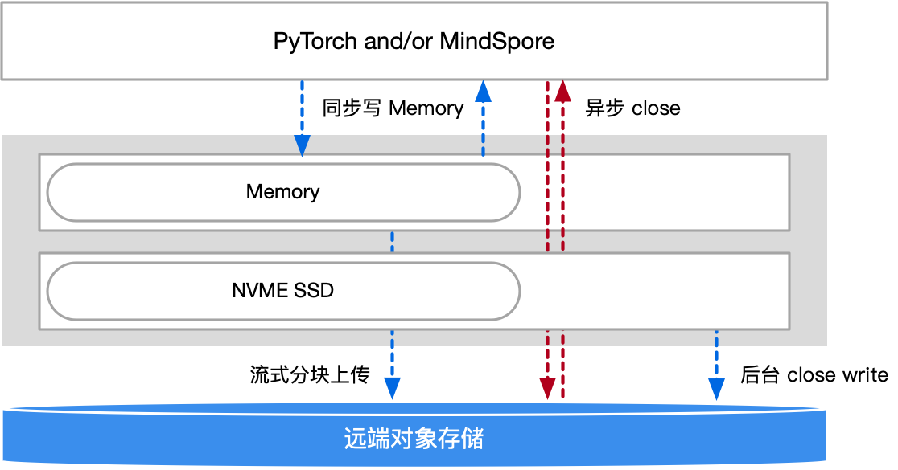
异步 Checkpoint 保存 & 加载
5
训练过程 Checkpoint 会周期性保存，发生故障恢复不是常态。
异步写来突破上传对象存储的带宽限制。训练程序不用等待数据上传完成，即可恢复训练。其耗时取决于 NVME SSD 写入能力，极大缩短 Checkpoint 写入时间。
对于 Latest Checkpoint 采用异步写的同时，让其驻留在 CPU 内存，当训练需要恢复时直接读取，解决 Checkpoint 快速加载问题。

Slide 27
小结&思考

Slide 28
小结
通过对象存储提供的数据湖，解决训练数据的存储问题。
训练流程中分析E2E流程，提出多层数据缓存、训练数据异步加载、调度优化、同步存储加速和异步 Checkpoint 保存 & 加载等新的优化手段。

Slide 29
思考
数据存储的优化手段比个人 PC 优化手段丰富有效，但是带来的代价是什么呢？e.g.，例如华为云的数据存储 OBS 桶？昇腾的 MindX 组件？
大模型训练的时候，模型太大需要切分， 因此 Checkpoint 是根据模型并行（MP）、数据并行（DP）来切分成不同的块，因此需要考虑哪些情况进行保存和加载？e.g.，某个节点损坏了怎么办？

